Slide 1

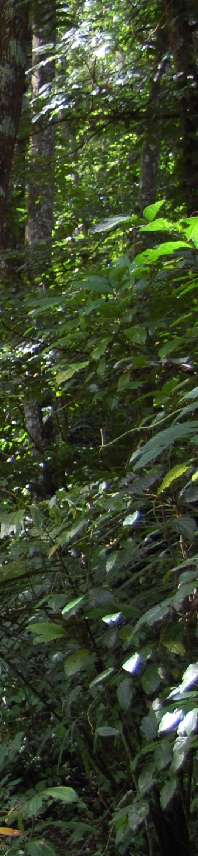
EKONOMI SUMBER DAYA HUTAN
(NILAI DAN PERANAN)
Program Studi Kehutanan UNRAM
# 1
Oleh
Markum
Email : markum.exp@gmail.com

Slide 2

TUJUAN PEMBELAJARAN
Mahasiswa memahami pentingnya nilai sumber daya hutan secara ekonomi
Mahasiswa mengetahui beberapa instrumen untuk analisis ekonomi sumber daya hutan
Mahasiswa mampu memilih instrumen untuk melakukan analisis ekonomi sumber daya hutan

Slide 3
RUANG LINGKUP
PENGERTIAN UMUM
KOMPONEN DAN RUANG LINGKUP SDH
RUANG LINGKUP EKONOMI SDH
PERANAN EKONOMI DALAM PENGELOLAAN SUMBER DAYA HUTAN
BEBERAPA INSTRUMEN EKONOMI DALAM PENGELOLAAN SD

Slide 4
1. PENGERTIAN UMUM
HUTAN, dan KAWASAN HUTAN
FUNGSI HUTAN DAN PERUNTUKAN HUTAN
TUTUPAN HUTAN DAN TUTUPAN LAHAN
SISTEM PENGGUNAAN LAHAN
SUMBER DAYA HUTAN
TANGIBLE DAN INTANGIBLE
EKONOMI SUMBER DAYA HUTAN

Slide 5
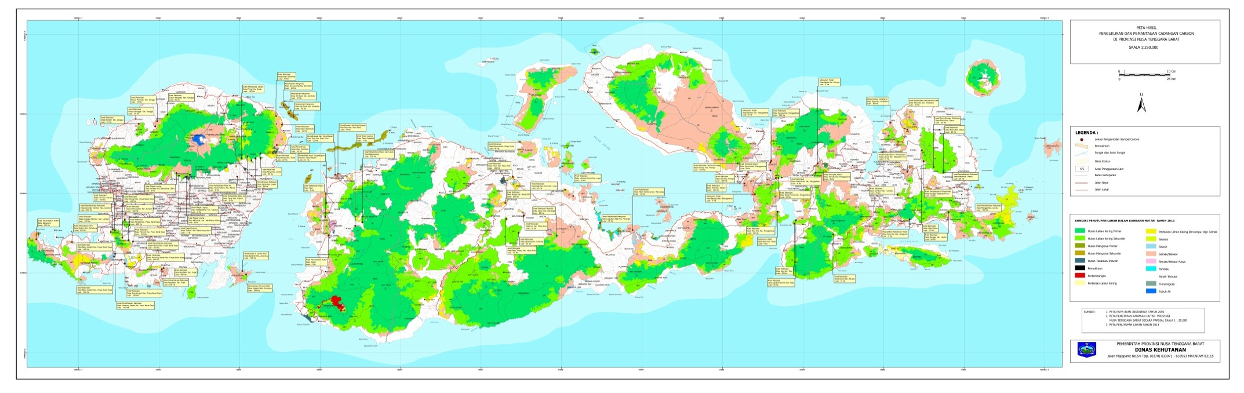
KAWASAN HUTAN NTB
Luas Hutan NTB = 1.071.722,83 ha

Slide 6
HUTAN DAN KAWASAN HUTAN
HUTAN
Suatu hamparan lahan yang diatasnya ditumbuhi berbagai spesies pohon yang secara keseluruhan merupakan persekutuan hidup alam hayati beserta alam lingkungannya
KAWASAN HUTAN
Hamparan, area atau kawasan yang ditetapkan oleh pemerintah/negara dengan peruntukan sebagai hutan
KEHUTANAN
Badan atau lembaga yang memiliki peran untuk melakukan pengurusan hutan

Slide 7
FUNGSI DAN PERUNTUKAN HUTAN
FUNGSI HUTAN
Pengkategorian kawasan hutan berdasarkan fungsinya : hutan lindung, hutan konservasi, hutan produksi, hutan produksi terbatas
PERUNTUKAN HUTAN
Pengkategorian kawasan hutan berdasarkan ijin penggunaan atau peruntukannya : Taman Nasional, Tahura, Kebun Raya, Hutan Kemasyarakatan, dsb.

Slide 8
TUTUPAN HUTAN DAN LAHAN
TUTUPAN HUTAN
Tutupan vegetasi yang berada di kawasan hutan, umumnya dibedakan atas tutupan padat, cukup padat, kurang padat dan terbuka
TUTUPAN LAHAN
Tutupan vegetasi yang mencakup seluruh wilayah daratan.

Slide 9

HUTAN dan KAWASAN HUTAN
Hutan Lindung
Lahan kritis
Dalam sebuah kawasan hutan terbagi dalam fungsi hutan
Dalam setiap fungsi hutan belum tentu semua hutan
Hutan Produksi
Lahan terbuka
Hutan Konservasi
Hutan Lindung
Hutan Produksi
Kantor Urusan Hutan

Slide 10
SISTEM PENGGUNAAN LAHAN (SPL)
Penggunaan lahan yang didasarkan atas pengelompokkanya sesuai dengan karakteristik yang sama.
Contoh SPL
Hutan 5. Kebun
Pemukiman 6. Lahan Kering
Sawah 7. Lahan Kritis
Tegalan 8. Air

Slide 11
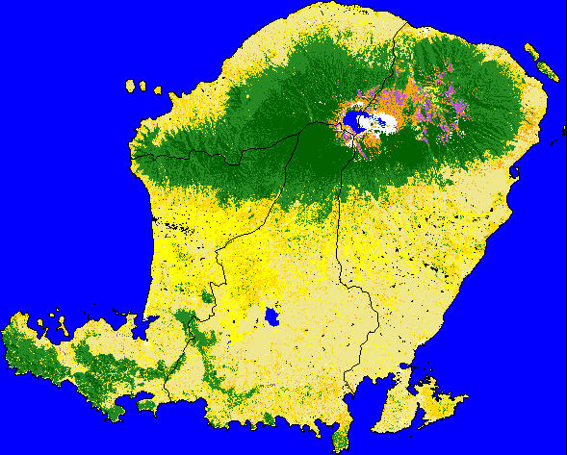
Klasifikasi Pengunaan Lahan di Lombok
 | Hutan Alam
 | Hutan Sekunder
 | Semak Belukar
 | Pertanian Lahan Kering
 | Sawah
 | Perkebunan
 | Padang Rumput Dataran Tinggi
 | Lahan Basah
Pe | Pemukiman
 | Lainnya
Sumber: Korea Forest Research Institute, 2014
11/26

Slide 12
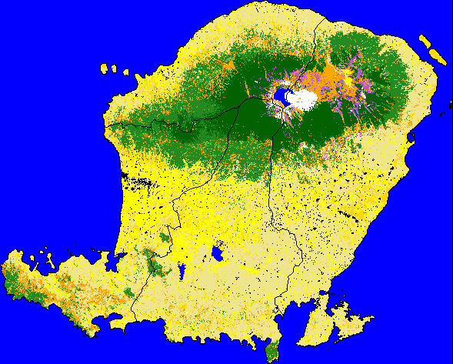
PENGGUNAAN LAHAN DI LOMBOK, 2010
Warna | Kategori/Kelas | Luas (ha)
Hu | Hutan Primer | 5.110,6
 | Hutan Sekunder | 67.258,0
 | Semak Belukar | 34.418,6
 | Lahan Kering | 175.844,4
 | Sawah | 66.213,5
 | Kebun | 39.119,3
 | Padang Rumput | 7.158,0
 | Lahan Basah | 3.346,6
 | Pemukiman | 8.663,4
 | Lainnya | 5.074,1
Total |  | 458.206,5
Sumber: Korea Forest Research Institute, 2014
12/26

Slide 13
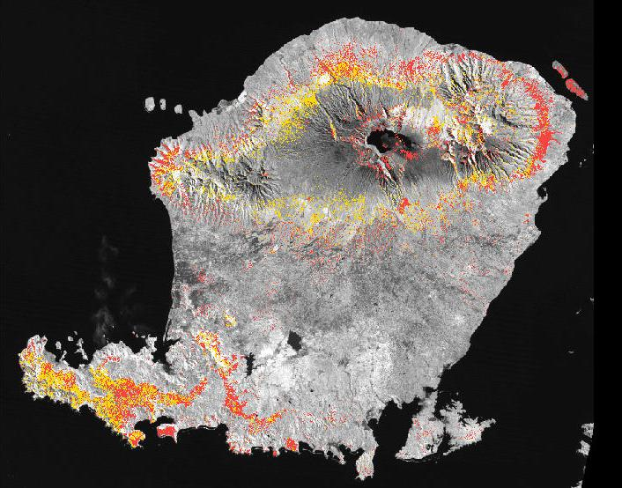
Deforestasi dan Degradasi Hutan di Lombok (1990-2010)
non-hutan dan
degradasi hutan
Sumber: Korea Forest Research Institute, 2014
13/26

Slide 14
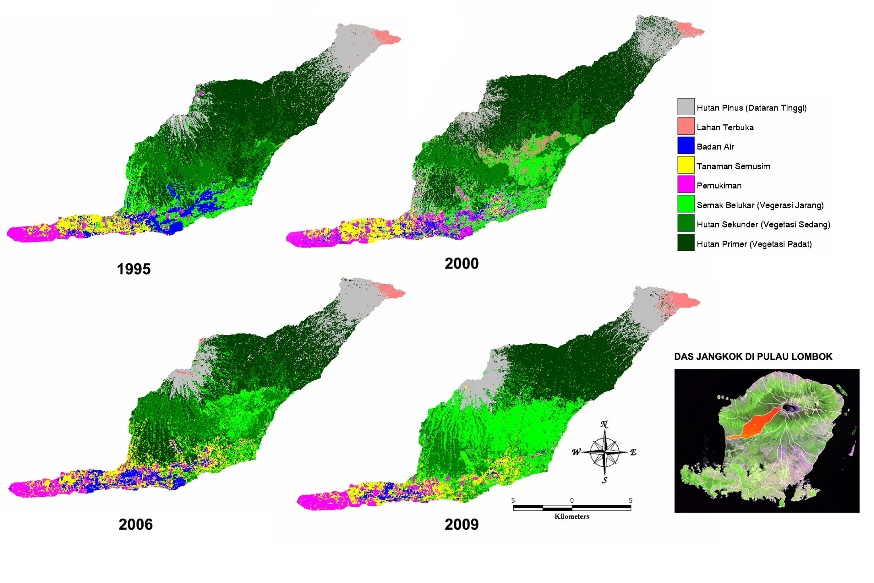
Analisis Spasial perubahahan penggunaan lahan
Sumber: Markum, 2013

Slide 15
Perubahan penggunaan lahan di DAS Jangkok, P Lombok
Luas hutan primer turun 22 % (8.087 – 6.339 ha), HTS dan SBB naik masing-masing 29 % dan 31 %

Slide 16
SDH DAN EKONOMI SDH
SUMBER DAYA HUTAN (SDH)
Semua komponen yang berhubungan dengan lahan, vegetasi, fauna dan implikasi dari interaksi berbagai komponen tersebut, baik yang sifatnya langsung (tangible) maupun tidak langsung (intangible)
TANGIBLE DAN INTANGIBLE
Tangible adalah nilai sumber daya yang dapat dihitung berdasarkan nilai yang melekat pada benda tersebut (terukur). Sedangkan Intangible adalah nilai dampak akibat adanya sumber daya tersebut (kompleks).
EKONOMI SDH
Penerapan konsep, teori dan instrumen ekonomi untuk melakukan kajian terhadap sumber daya hutan baik yang bersifat mikro maupun makro.

Slide 17
2. KOMPONEN DAN RUANG LINGKUP SDH
Keanekaragaman spesies tumbuhan
Keanekaragaman spesies fauna
Lahan dan komponen pembentuknya
Layanan lingkungan hutan (air, karbon, Oksigen, wisata)
Landscape

Slide 18
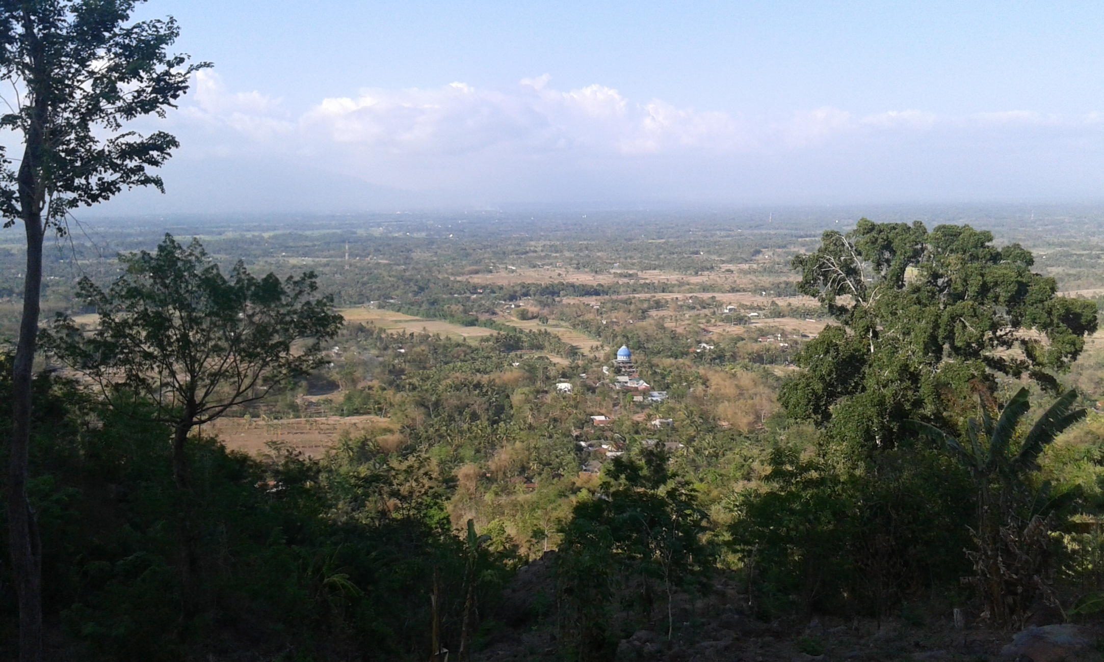
LANDSCAPE

Slide 19









CAKUPAN ESDH
HULU
TENGAH
AKTIVITAS SEKTORAL
Hutan
Kebun
Ternak
HILIR
AKTIVITAS SEKTORAL
Pertanian, Ternak
Rumah tangga
Industri
Rumah tangga
Industri
Transportasi
SUNGAI

Slide 20
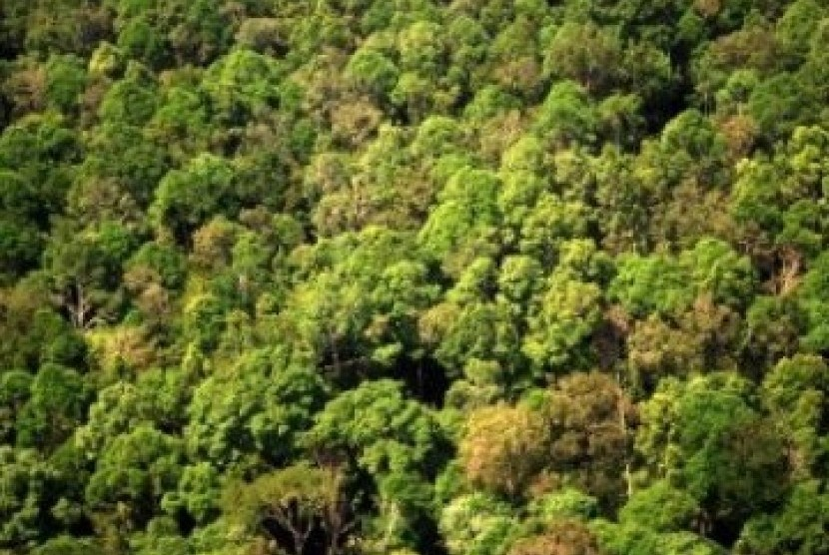
RUANG LINGKUP ESDH
ATMOSFER
HASIL
Lingkup SDH tidak bisa hanya dilihat dari biofisik hutan, tetapi juga komponen yang terkait
DAMPAK

Slide 21
3. RUANG LINGKUP EKONOMI SDH
Penerapan alat-alat analisis ekonomi untuk melakukan kajian terhadap sumber daya hutan baik yang bersifat mikro maupun makro.

Slide 22
3. RUANG LINGKUP EKONOMI SDH
Analisis terkait : persoalan produksi, permintaan, penawaran, biaya produksi, penentuan harga termasuk analisis kesejahteraan masyarakat, pendapatan produk domestik dan pertumbuhan ekonomi.

Slide 23
3. RUANG LINGKUP EKONOMI SDH
Prinsip ESDH : sumberdaya hutan harus dimanfaatkan untuk kemakmuran rakyat dan memberikan jasa perlindungan lingkungan bagi keberlanjutan generasi masa akan datang

Slide 24
4. PERANAN ESDH
Ekonomi SDH sangat penting dalam pengelolaan hutan sebagai landasan untuk mencapai kelola usaha yang efisien dan berkelanjutan

Slide 25
4. PERANAN ESDH
Analisis ekonomi SDH dapat diketahui apa yang diusahakan, berapa jumlahnya, kapan ditanam dan kapan dipanen serta berapa harga jual sehingga pengelolaan hutan dapat menguntungkan dan berkesinambungan.

Slide 26
4. PERANAN ESDH
Pertimbangan- pertimbangan ekonomi tidak hanya pada kegiatan pemanfaatan hasil hutan, tetapi juga pengelolaan jasa lingkungan dari hutan.

Slide 27
5. BEBERAPA INSTRUMEN ANALISIS ESDH
Analisis produksi dan Keuntungan
Valuasi Sumber Daya Hutan
Analisis jasa lingkungan
Analisis kelayakan

Slide 28
TERIMA KASIH

